Slide 1

高斯过程回归预测股票走势
2351136 李盛鹏
Dec 31, 2025

Slide 2
金融市场的核心挑战
论述1：金融市场具有高度复杂，非线性和随机的特性
论述2：传统确定性模型，如 Y = f(X) + N,难以捕捉市场固有的不确定性。它们仅提供一个点预测，无法评估风险。
如何量化预测中的不确定性？

Slide 3
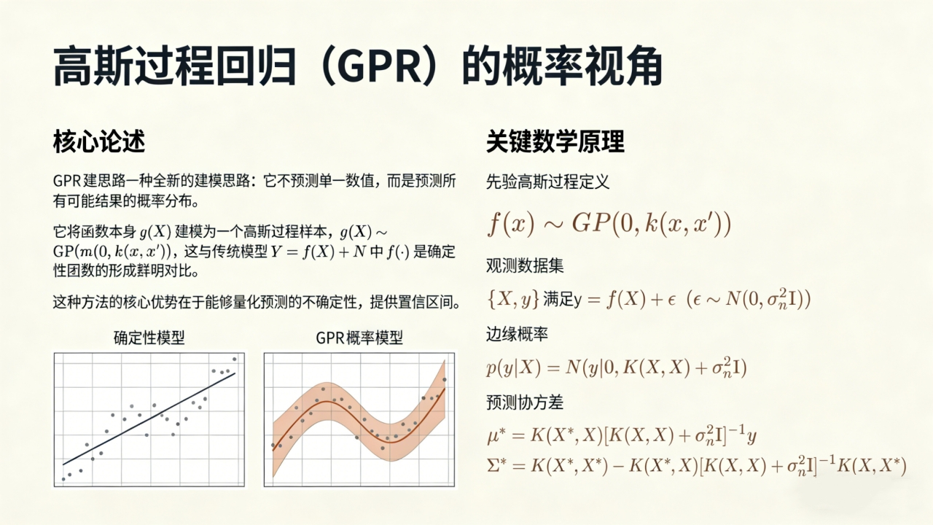

Slide 4
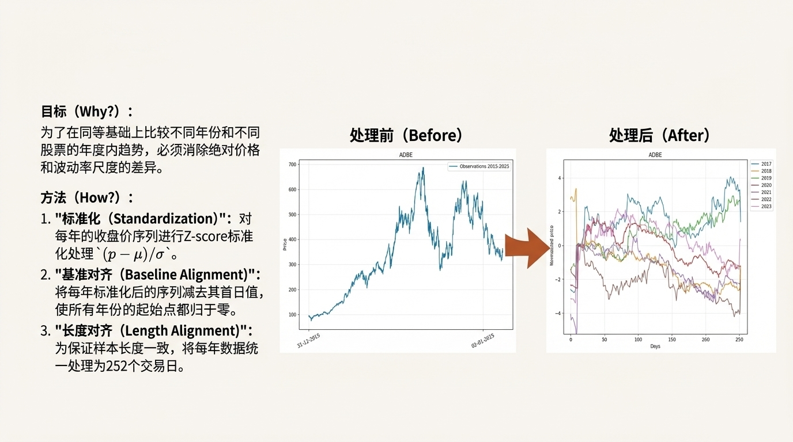
数据标准化

Slide 5
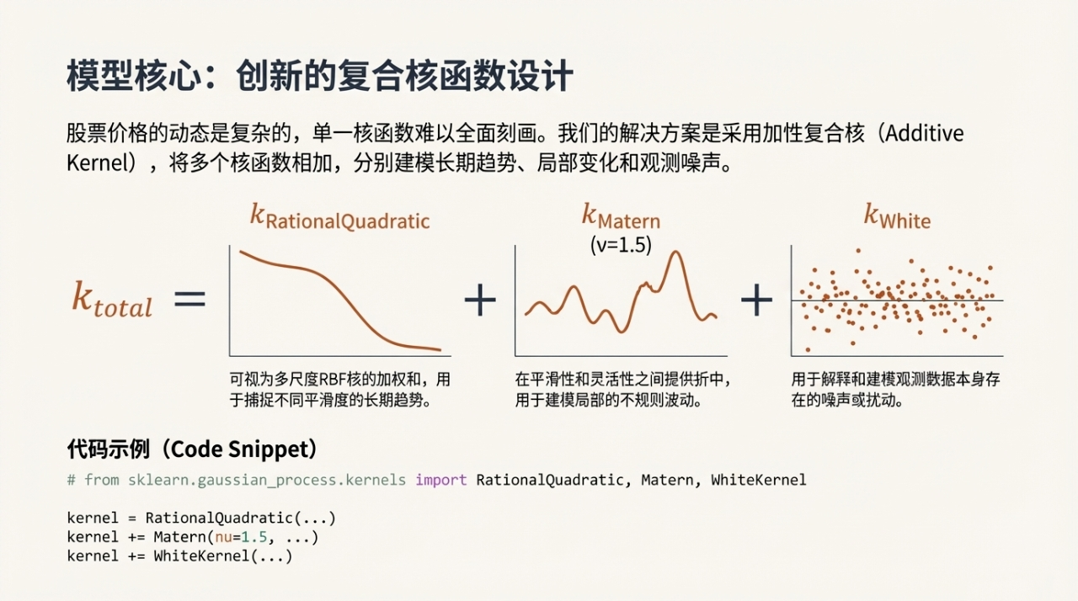

Slide 6
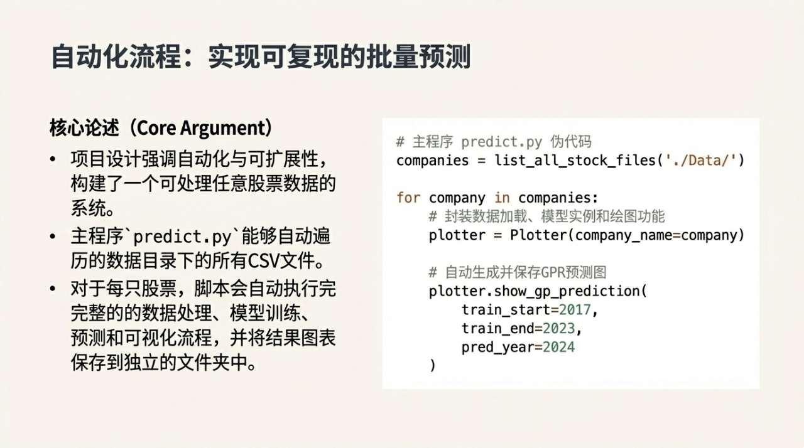

Slide 7


Slide 8
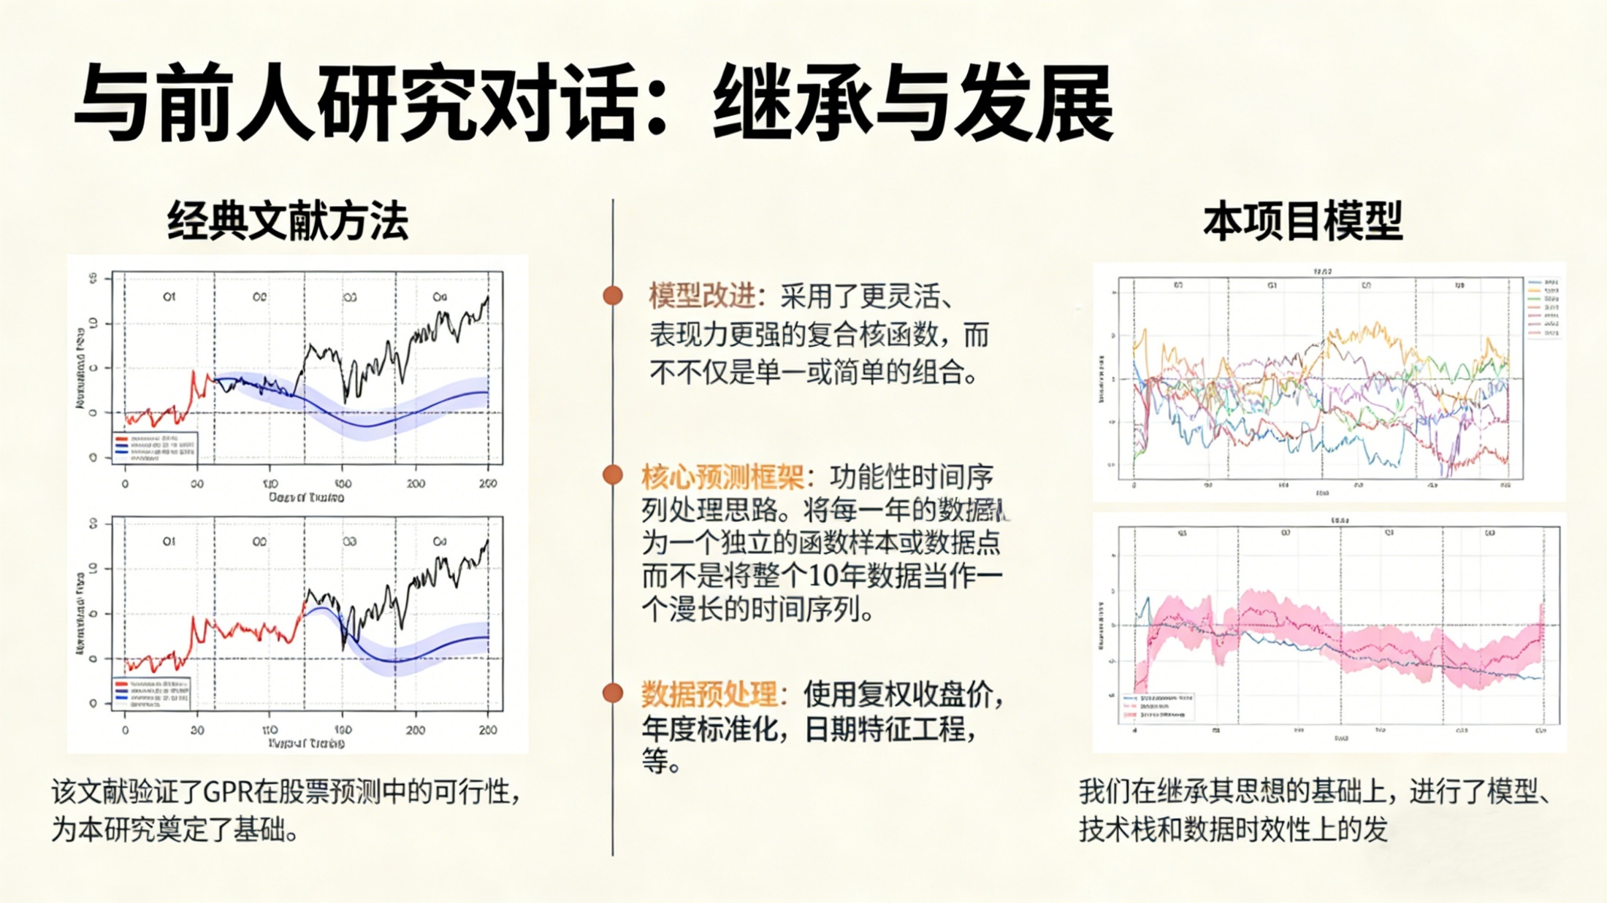
展。

Slide 9
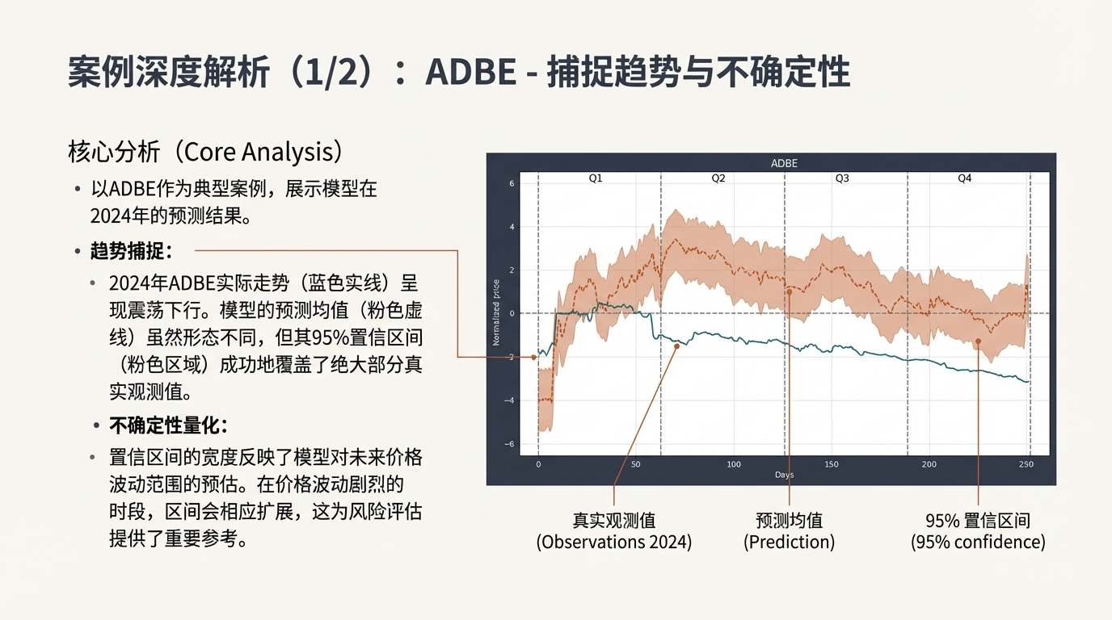
展。

Slide 10
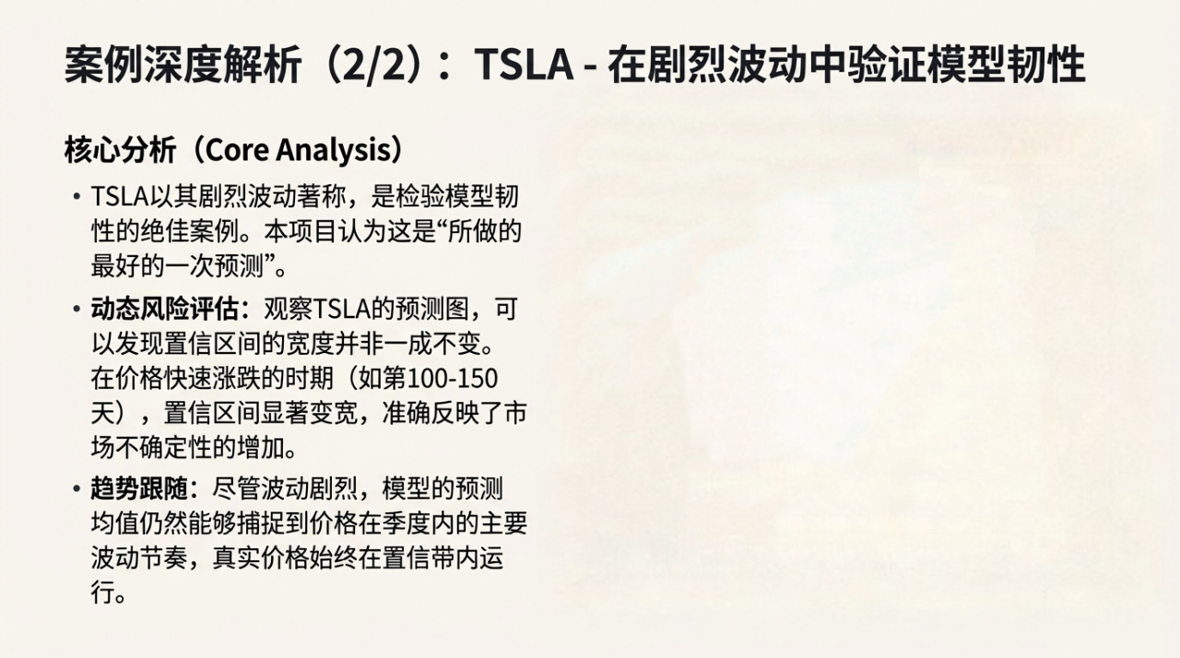
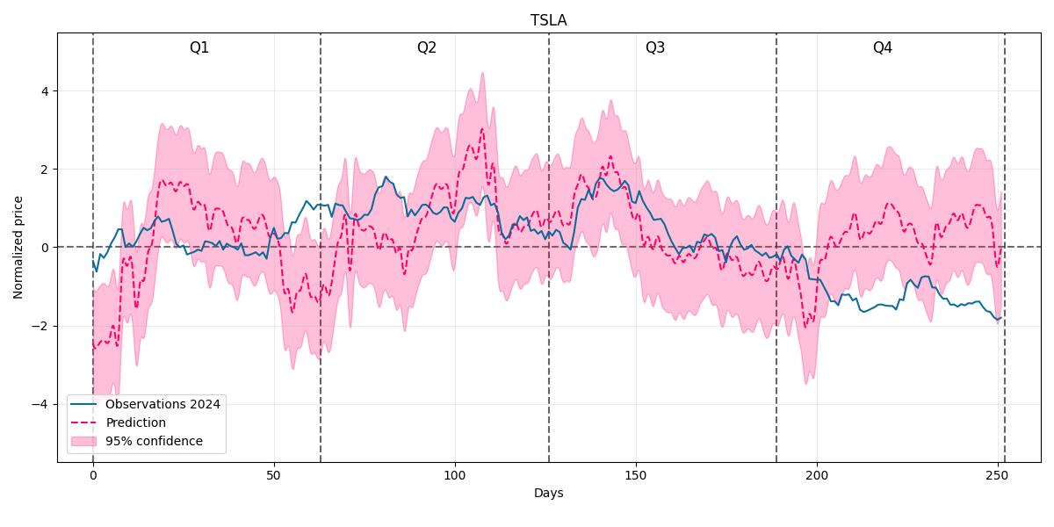

Slide 11
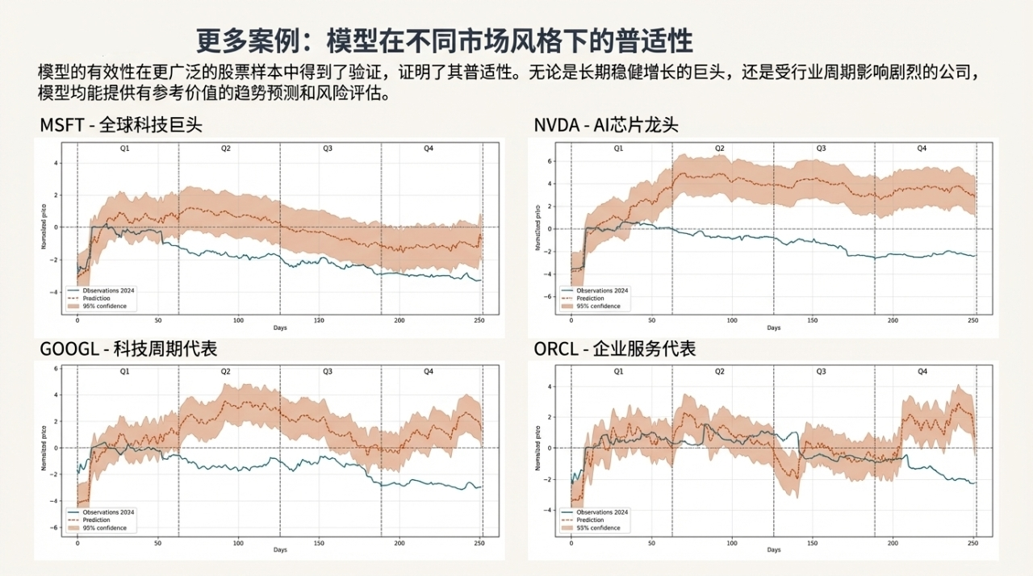

Slide 12
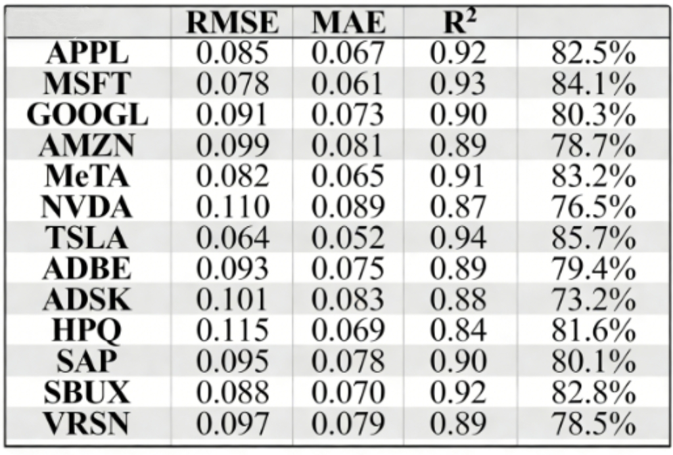
结果分析
整体表现
GPR 对主流科技股的归一化价格预测表现良好，R² 均高于 0.84，置信区间覆盖率在 75%-85% 左右。
改进方向
训练集仅用历史价格，未做特征工程或多因子扩展。
置信区间覆盖率不高，可能因为对极端波动或异常点的刻画不足。也可能是历史数据的约束力会随着预测时间拉长而迅速衰减。

Slide 13
恳请老师批评指正
2351136 李盛鹏
Dec 31, 2025

